Slide 1
আজকের পাঠে সবাইকে স্বাগতম

Slide 2
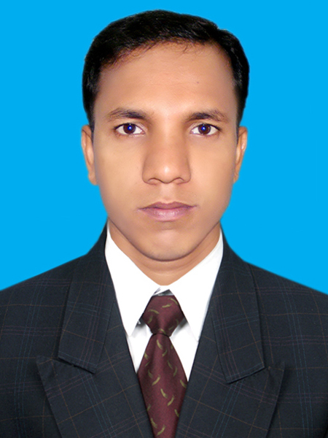
শিক্ষক পরিচিতি
মোহাম্মদ আজিজুল হক
সহকারী শিক্ষক
আলিনাপাড়া সরকারি প্রাথমিক বিদ্যালয়
শেরপুর সদর ,শেরপুর।

Slide 3
পাঠ পরিচিতি
শ্রেণিঃ পঞ্চম
বিষয়ঃ বাংলা
তারিখঃ ৩০ /১০ /২০2১ খ্রিঃ
সময়ঃ ৪৫ মিনিট
পাঠঃ অবাক জলপান
পাঠ্যাংশঃ কী ……বলে দিচ্ছি ।

Slide 4
শি
খ
ন
ফ
ল
আজকের এই পাঠ থেকে শিক্ষার্থীরা যা শিখতে পারবে …
শোনা
১.৩.৩ উপদেশ শুনে পালন করবে।
বলা
২.৫.১ নাটকের সংলাপ বলতে ও বিষয় বর্ণনা করতে পারবে ।
পড়া
১.৩.১ পাঠে ব্যবহৃত যুক্তব্যঞ্জন সংবলিত শব্দ শুদ্ধ উচ্চারণে পড়তে পারবে।
লেখা
১.৫.১ পাঠে ব্যবহৃত শব্দ দিয়ে নতুন নতুন বাক্য লিখতে পারবে ।

Slide 5
পূর্বপাঠ যাচাই
ক. অবাক জলপান কোন ধরনের গল্প ?
অবাক জলপান ছোট একটি নাটিকা ।
খ. নাটকটিতে কটি চরিত্র ?
নাটকটি তে চরিত্রের সংখ্যা ৪ টি ।
গ. কার মাথায় ছাতা ছিল ?
পথিকের ।

Slide 6
এসো আমরা ভিডিও দেখি
ভিডিও তে তোমরা কি দেখতে পাচ্ছ?
তোমরা অনেকেই হয়তো বুঝতে পেরেছ ?
হ্যাঁ তোমরা ঠিকই বলেছো। গল্পটিতে একজন পথিকের পানির তৃষ্ণা পেয়েছে । গল্পটিতে “জলপান” সম্পর্কে বলা হয়েছে ।

Slide 7
পাঠ ঘোষণা
অবাক জলপান
আজকের পাঠ

Slide 8
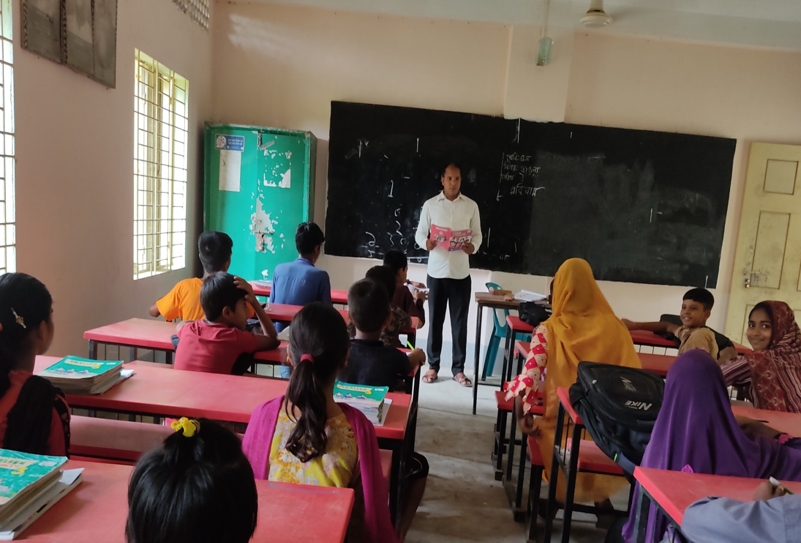
শিক্ষকের আদর্শ পাঠ
তোমরা বাংলা বইয়ের 65-66 পৃষ্ঠা বের করো, আমি তোমাদের গদ্যাংশটুকু পড়ে শোনাচ্ছি, তোমরা মনোযোগ সহকারে শোনো এবং প্রত্যেক শব্দের নিচে আঙ্গুল মিলিয়ে আমাকে অনুসরণ করো।

Slide 9
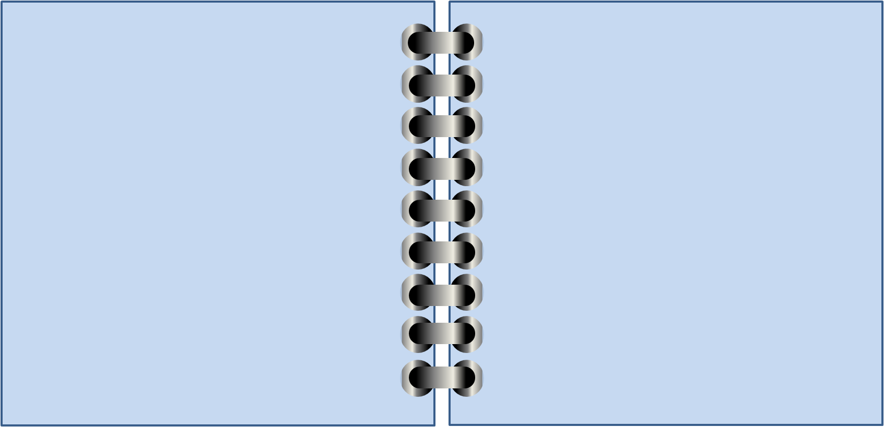
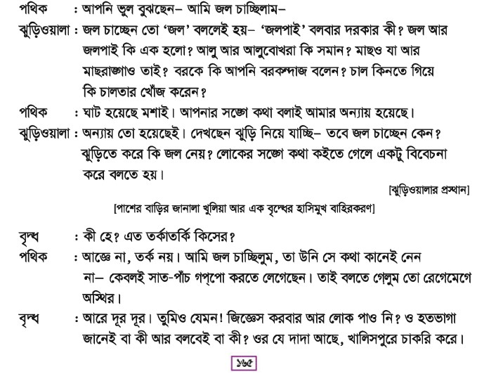
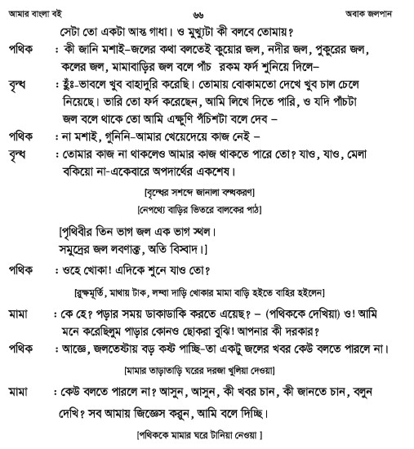

Slide 10
শব্দগুলো পাঠ থেকে খুঁজে বের করি এবং অর্থ বলি
স্থল
মাটির ভাগ
ফর্দ
তালিকা
অপদার্থ
অযোগ্য
তর্কাতর্কি
কথা কাটাকাটি ।

Slide 11
বাক্যগঠন
স্থল
পৃথিবীর তিন ভাগ জল এক ভাগ স্থল ।
তর্কাতর্কি
বন্ধুর সাথে তর্কাতর্কি করে সম্পর্ক নষ্ট হবে ।
ফর্দ
মা আমাকে বাজারের জন্য ফর্দ করে দিল ।
অপদার্থ
অপদার্থ লোক দিয়ে কোন কাজ হয় না।

Slide 12
One Day One Word
অপদার্থ
অযোগ্য ।
অপদার্থ লোক সমাজের বোঝা স্বরূপ ।

Slide 13
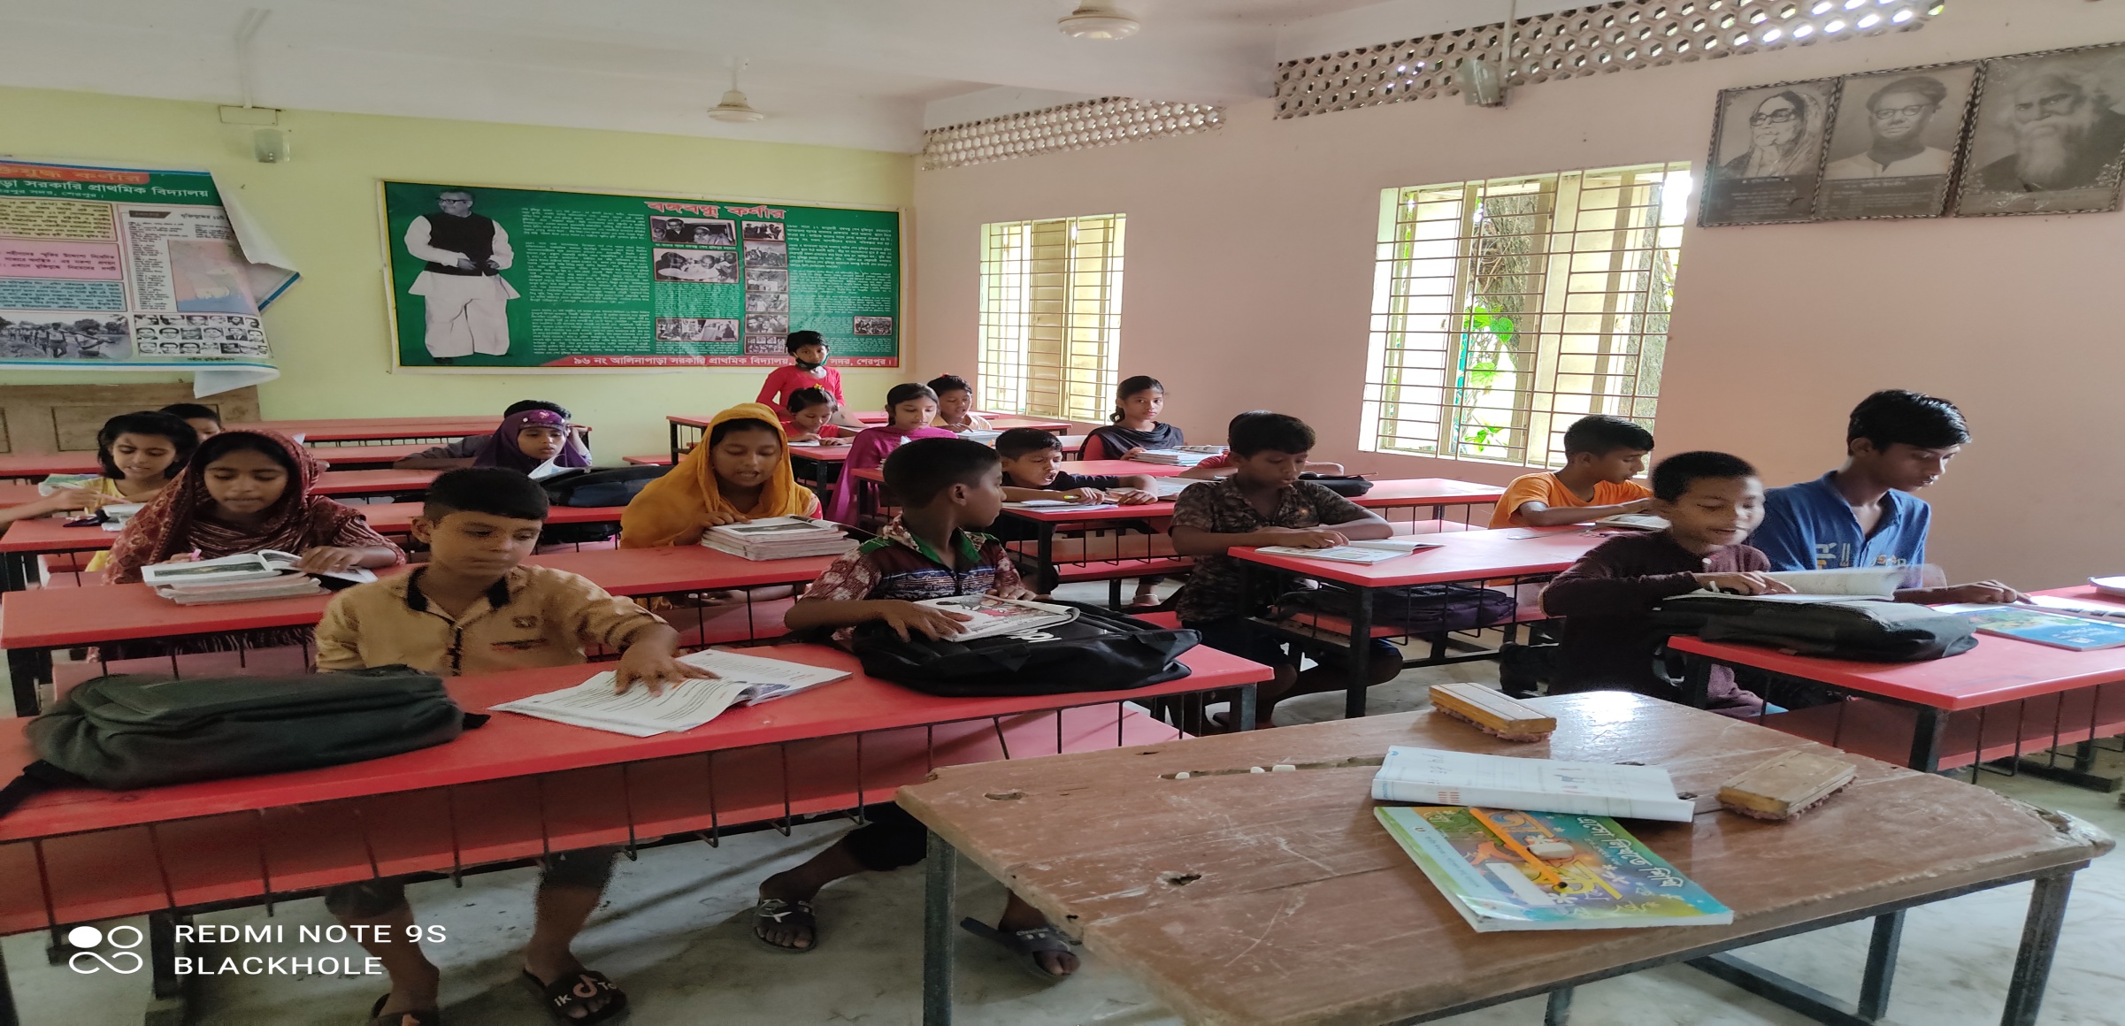
শিক্ষার্থীদের সরব পাঠ ও প্রমিত উচ্চারণ অনুশীলন

Slide 15
যুক্তবর্ণ ভেঙ্গে শিখি ও নতুন শব্দ তৈরি করি
অস্থির
স
+
থ
স্থ
স্থান
বৃদ্ধ
দ্ধ
দ
+
ধ
যুদ্ধ
লবণাক্ত
ক্ত
ক
+
ত
শক্ত
দিচ্ছি
চ্ছ
চ
+
ছ
স্বচ্ছ

Slide 16
এক মিনিট পড়া
প্রত্যেক ছাত্রছাত্রী এক মিনিট করে বাংলা বইয়ের পাঠ্যাংশটি পড়বে।

Slide 17
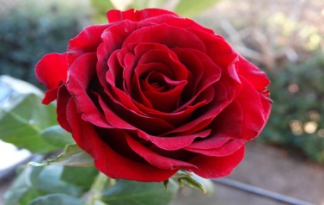
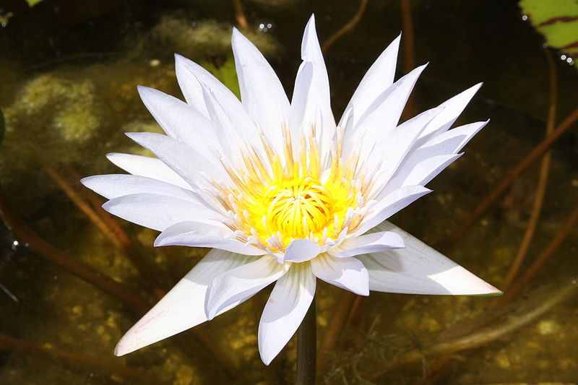
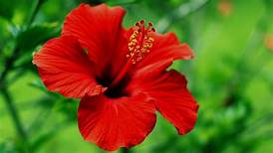
দলীয় কাজ
গোলাপ দল
পথিককে ঝুড়িওয়ালা কত রকমের জলের কথা
বলেছিল ? নামগুলো লিখ ।
শাপলা দল
বৃদ্ধ পথিককে কয় ধরনের জলের কথা বলতে চেয়েছিল?
জবা দল
কোন জল লবণাক্ত একটি বাক্য লিখ।

Slide 18
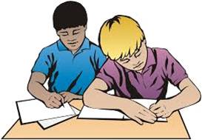
জোড়ায় কাজ
বিপরীত শব্দার্থ লিখ
প্রদত্ত শব্দ
বিপরীত শব্দ
স্থির
অস্থির
দূরে
কাছে
দাদা
দাদী
মামা
মামী

Slide 19
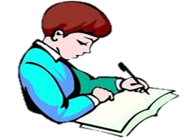
একক কাজ
ঘরের ভিতরের শব্দগুলো খালি জায়গায় বসিয়ে বাক্য তৈরি করি।
গেরস্ত
ক………বাড়ি, দুপুর রোদে দরজা এঁটে সব ঘুম দিচ্ছে। ।
বরকন্দাজ
খ. বরকে কি আপনি …………বলেন ।
তেষ্টায়
গ. একটা লোক………জল জল করছে,তবু জল খেতে পায় না ।
ঘ. পথিক ক্লান্ত হয়ে অবশেষে …………ওপর বসে পড়ল ।
খাটিয়ার

Slide 20
মূল্যায়ন
ক.অবাক জলপান কোন ধরনের গল্প ?
খ .সমুদ্র জলের স্বাদ কি রকম ?
গ .পৃথিবীর কত ভাগ জল এবং স্থল ?
ঘ.পথিককে ঝুড়িওয়ালা কত রকম জলের কথা শুনিয়ে ছিল? নামগুলো লিখ।

Slide 21
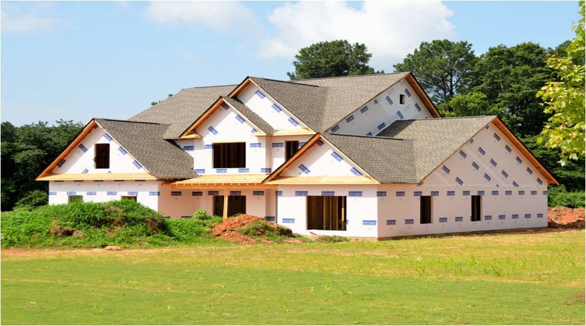
বা
ড়ী
র
কা
জ
বিশুদ্ধ জল পানের উপকারিতা সম্পর্কে ৫ টি বাক্য লিখে আনবে।

Slide 22
ধ
দ
ন্য
বা

